Slide 1
Đề tài: blog tin tức bóng đá
BÁO CÁO KẾT THÚC MÔN REACT JS
GVHD: VÕ CÔNG ĐÌNH
THÀNH VIÊN: TRẦN HỮU HÙNG
NGUYỄN HỒNG PHONG
LẦU VĂN ĐÚNG
MAI QUỐC TRUNG

Slide 2
CHỨC NĂNG TRONG BLOG
ADMIN
CLIENT

Slide 3
Admin
Đăng nhập vào hệ thống để quản lý trang
Thêm, sửa , xóa bài viết và danh mục

Slide 4
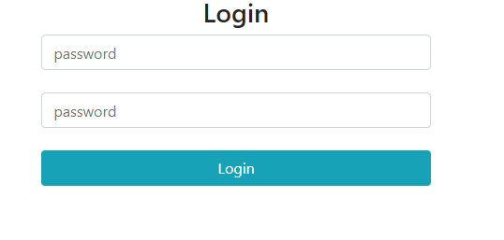
LOGIN

Slide 5
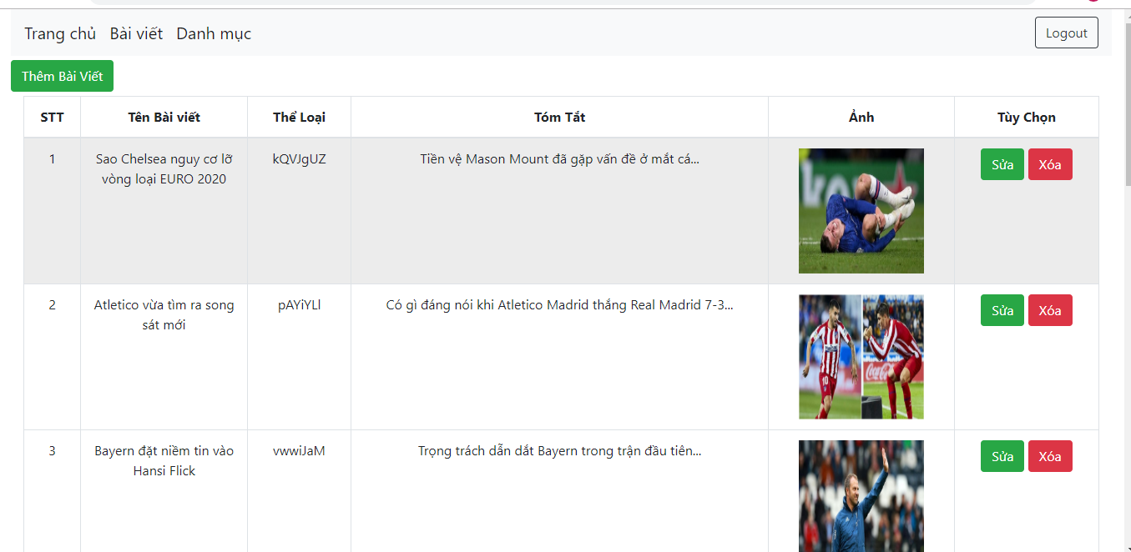
Quản lý bài viết

Slide 6
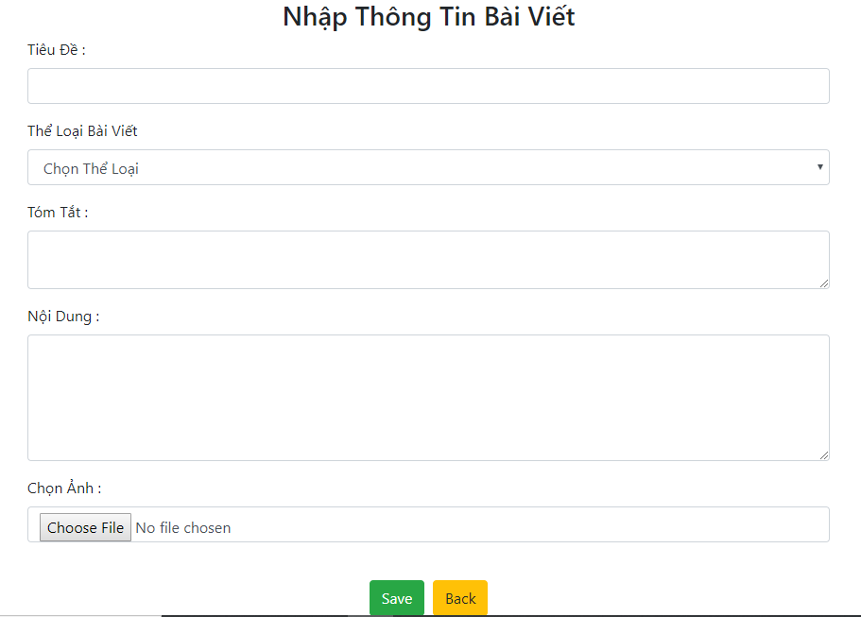
thêm bài viết

Slide 7
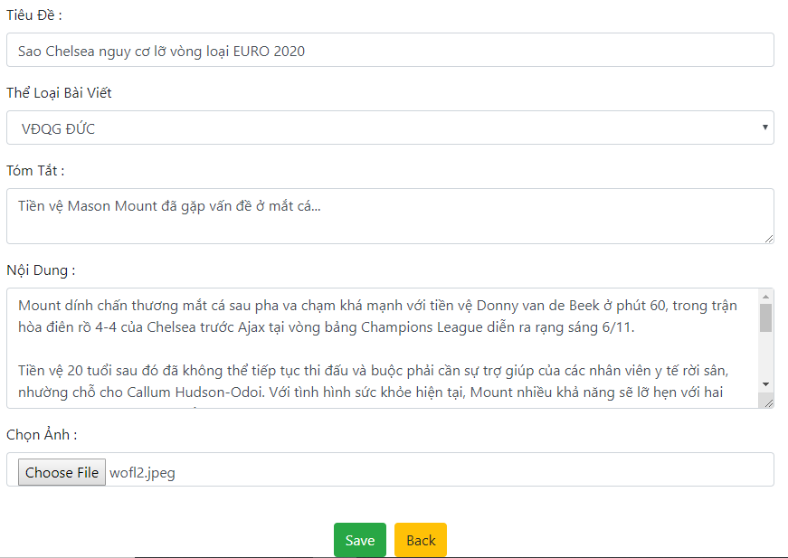
Sửa bài viết

Slide 8
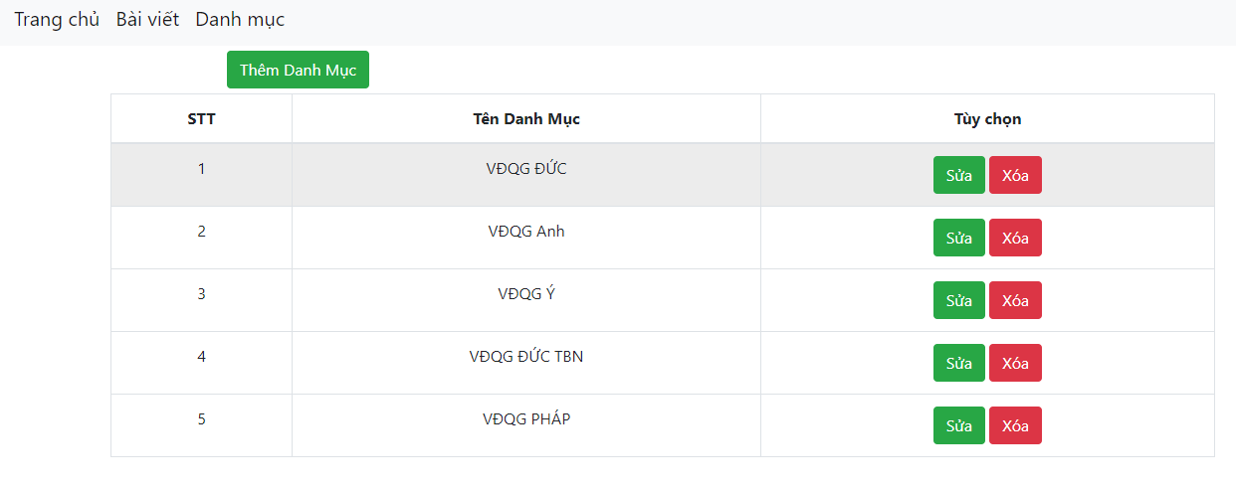
Quản lý danh muc

Slide 9
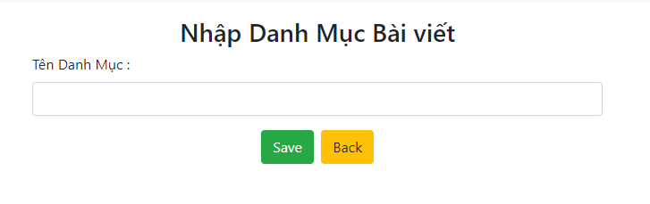
Thêm danh mục

Slide 10
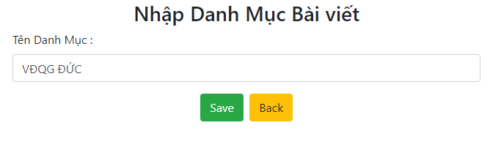
Sửa bài viết

Slide 11
CLIENT
Xem tất cả bài viết
Xem chi tiết bài viết
Xem bài viết theo danh mục
Search bài viết theo tên
Comment theo bài viết

Slide 12
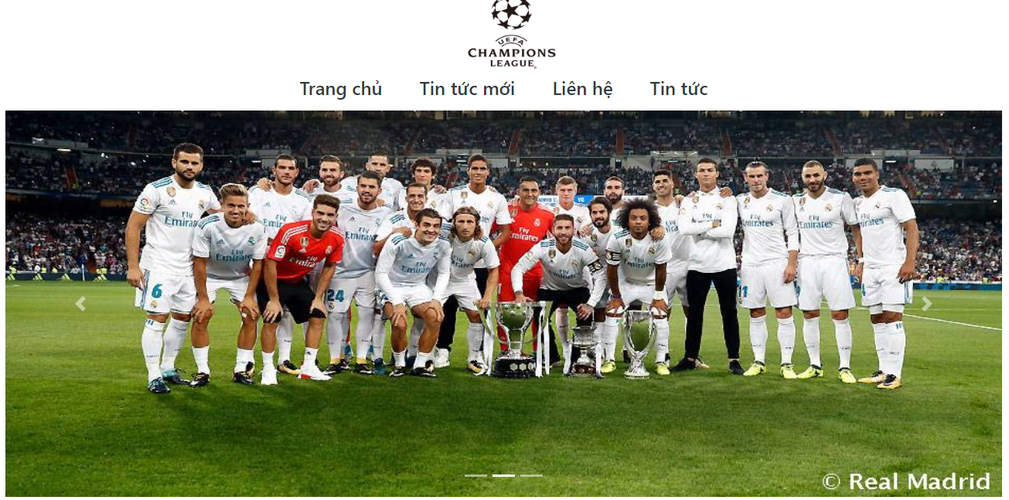
Trang chủ

Slide 13
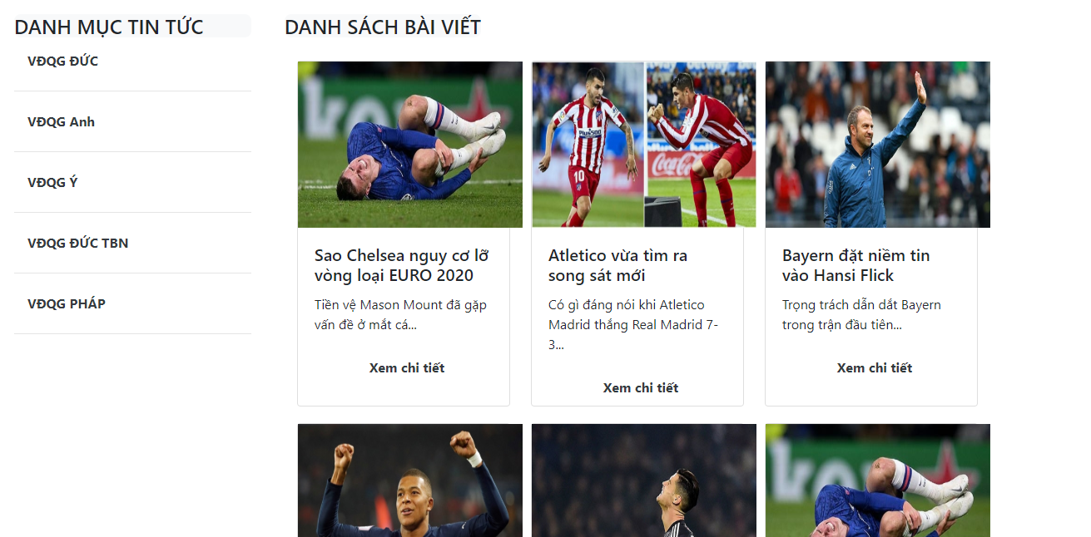
Trang chủ

Slide 14
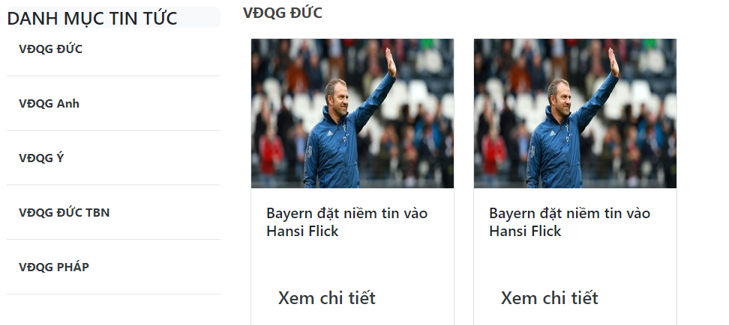
Xem tin tức theo danh mục

Slide 15
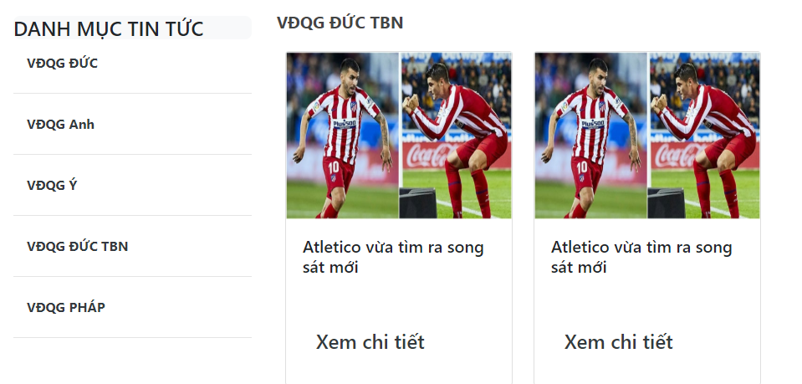
Xem tin tức theo danh mục

Slide 16
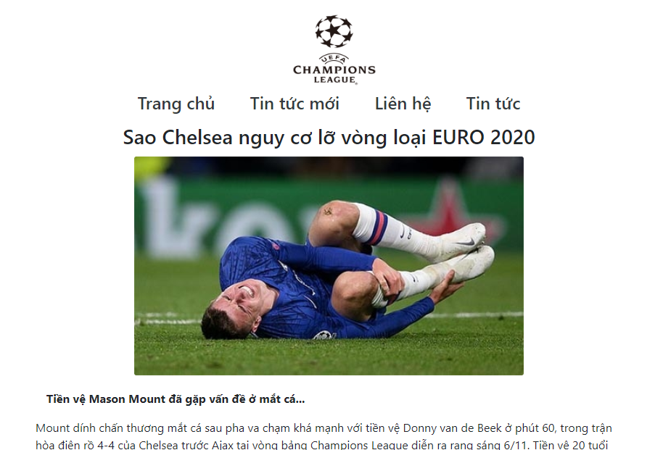
Xem chi tiết tin tức

Slide 17
DEMO

